Slide 1
Леонід Кравчук
Підготувала:
учениця 11б класу
Ковальчук Катерина

Slide 2
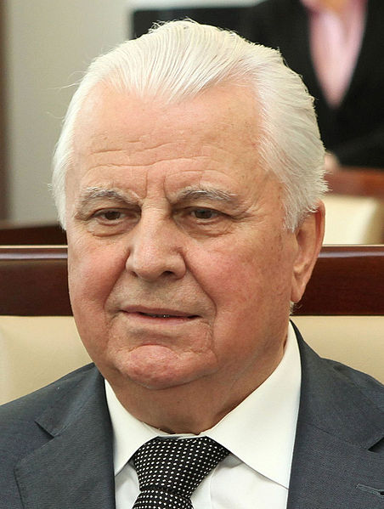
Леоні́д Мака́рович Кравчу́к -перший Президент України після здобуття нею незалежності у 1991 році (1991–1994), Голова Верховної Ради України у 1990–1991 роках, Народний депутат України у 1990–1991 та 1994–2006 роках, Герой України (2001).

Slide 3
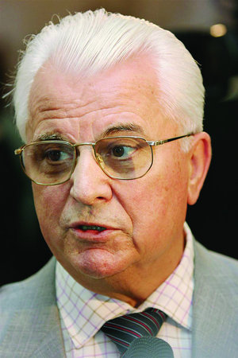
1 грудня 1991 Леонід Кравчук був обраний президентом Україну на перших прямих президентських виборах, набравши 61,6% голосів..

Slide 4
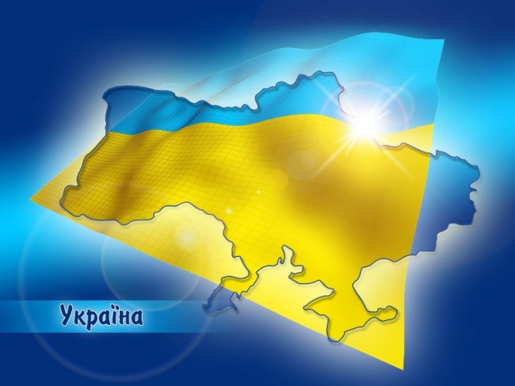
Одночасно з виборами Президента України відбувся загальнонаціональний референдум щодо проголошення незалежності України. На референдум було винесено одне питання: "Чи підтверджуєте Ви Акт проголошення незалежності України?". Текст Акту проголошення незалежності України, прийнятий Верховною Радою 24 серпня 1991 року, було наведено у виборчому бюлетені. Громадяни України висловились на підтримку незалежності. У референдумі взяли участь 31 891 742 особи – 84,18% населення України. З них 28 804 071 особа (90,32%) проголосувала "За".

Slide 5
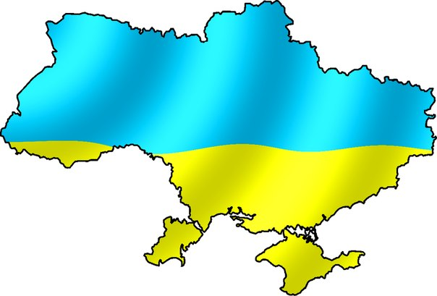
8 грудня 1991 підписав з Єльциним і Шушкевичем Біловезькі угоди про припинення існування СРСР.

Slide 6
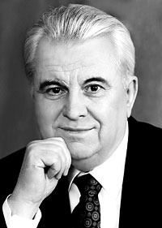
Визначним кроком для України стало рішення про відмову від ядерного озброєння. Л.М. Кравчук активно обстоював ідею позаблокового та без'ядерного статусу України. Під час зустрічі з послами іноземних держав у Києві 1993 року Президент України Л.М. Кравчук наголосив, що розпочате Україною ядерне роззброєння проводитиметься поетапно. Роззброєння супроводжувалося значними ускладненнями. Насамперед ця справа потребувала величезних коштів та зусиль. Однак рішення відмовитися від ядерної зброї було правильним і вигідним для молодої української держави, оскільки завдяки цьому кроку значно полегшувалася її інтеграція у світову спільноту.

Slide 7
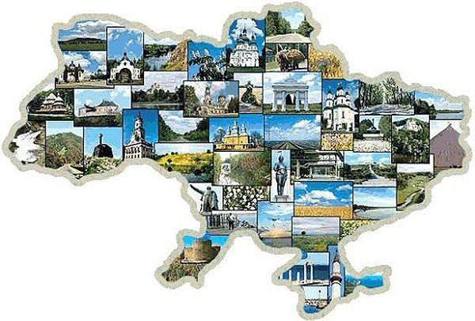
Після здобуття незалежності в основу діяльності України на міжнародній арені було покладено власні національні інтереси. Молода держава стає активною учасницею різноманітних міжнародних організацій, що також посприяло зміцненню міжнародних зв'язків та поширенню відомостей про Україну у світі. З 1992 року Україна бере участь у діяльності Організації з безпеки і співпраці в Європі (ОБСЄ). Того ж року держава приєдналася до Міжнародного валютного фонду (МВФ), Світового банку (СБ, раніше – Міжнародного банку реконструкції і розвитку).

Slide 8
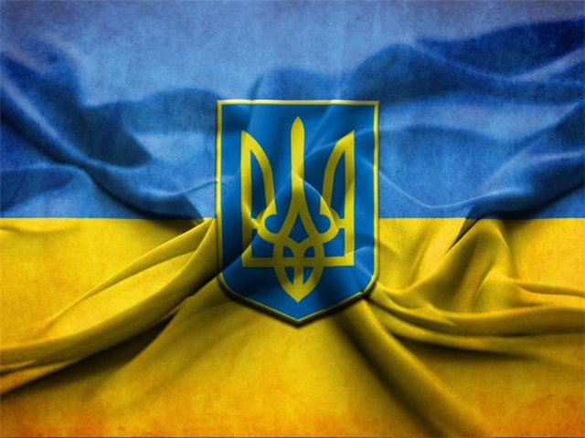
Попри ці труднощі, саме за часів керівництва Кравчука держава Україна почала набувати усіх притаманних незалежній державі атрибутів. У січні 1992 року розпочалося складання військової присяги у Збройних силах України на вірність Україні. Неодмінним атрибутом кожної держави є її символіка – прапор, герб, гімн. 15 січня 1992 року Президія Верховної Ради України ухвалила указ "Про Державний гімн України", яким затвердила мелодію національного гімну "Ще не вмерла Україна". 28 січня 1992 року Верховна Рада своєю постановою нарешті затвердила Державним прапором України синьо-жовтий стяг, який на момент проголошення незалежності України майорів уже над багатьма українськими містами й селами, був установлений у залі Верховної Ради, а 4 вересня 1991 року був урочисто піднятий над будинком парламенту. Постановою Верховної Ради від 19 лютого 1992 року малим гербом України затверджено тризуб, який стане головним елементом великого герба України.

Slide 9
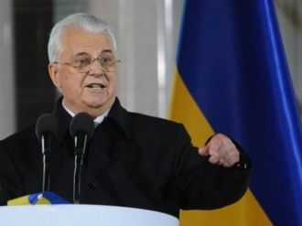
Розбудовувалася дипломатична служба України. На середину 1992 року у Міністерстві закордонних справ налічувалося понад 200 штатних працівників. Для порівняння відзначимо, що в подібних Україні за територією і кількістю населення державах у зовнішньополітичних відомствах працювало значно більше людей. Певні ускладнення існували і зі справою виділення приміщень для українських посольств, оскільки усі закордонні радянські представництва, включно з майном, відійшли у власність Російської Федерації. Українським дипломатам також бракувало досвіду роботи та кваліфікації. Однак усі ці проблеми поступово вирішувалися, зокрема і за активного сприяння української діаспори.

Slide 10
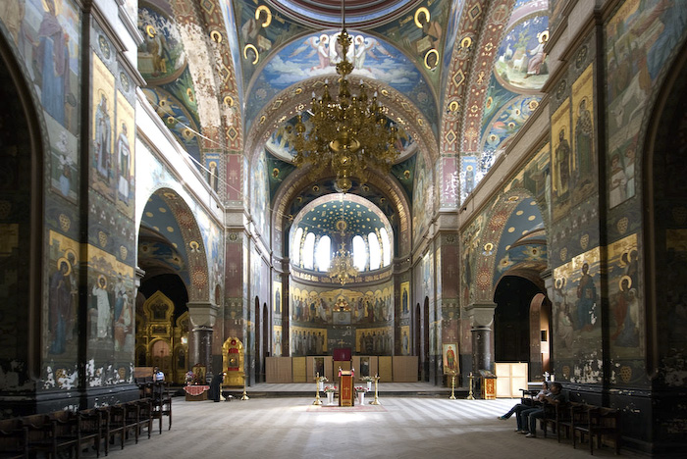
період президентства Леоніда Кравчука постала Українська Православна Церква, пожвавилося релігійне життя, з підпілля вийшли греко-католики. Старі храми почали повертати релігійним громадам, а також будувати нові. Почало формуватися і громадянське суспільство. Зокрема, була створена громадська організація "Український союз промисловців та підприємців".

Slide 11
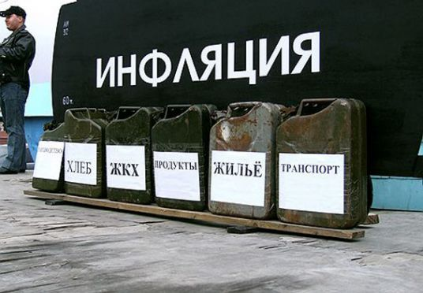
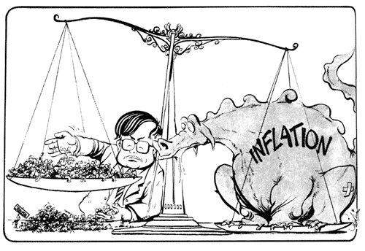
Приватизації промисловості країни супроводжувалася значною корупцією. Інфляція з 1992 по 1994 рік досягла тисячі відсотків. З'явилися багаторічні затримки з виплати заробітної плати для працівників промисловості, вчителів і т. д.

Slide 12
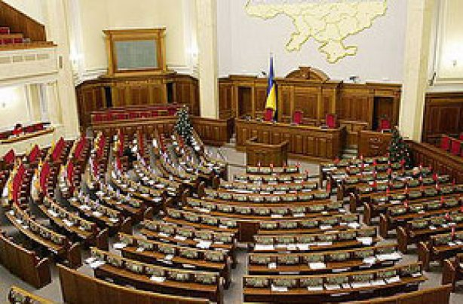
У березні 1994 року відбулися парламентські вибори. Вони вперше проводилися на багатопартійній основі. У виборах взяли участь 32 політичні партії, з яких 14 здобули право бути представленими у Верховній Раді.

Slide 13
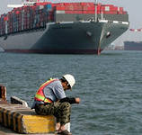
Розпад Чорноморського пароплавства став сумним символом епохи Кравчука. Цей глобальний торговельний флот, найбільший в світі (базувався в основному в Одесі), був таємно проданий іноземним компаніям. Сотні моряків, які не отримали свої зарплати. Син Кравчука був пізніше звинувачений в участі в цьому шахрайстві.

Slide 14
Дякую за увагу!

